Slide 1
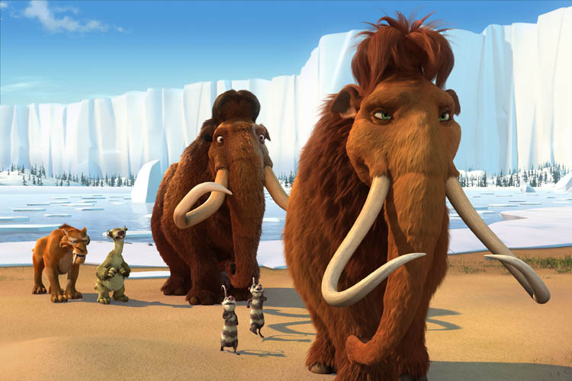
Notes:
Istid 2 Foto: 20th Century Fox/Filmweb.
Patricia Reilly Giff (Author), Susanna Natti (Illustrator) Picture Puffin Books

Slide 2
”I morges våknet jeg som pungrotte, og nå er jeg mammut.”
Notes:
I denne litt humoristiske scenen møtte vi Manny, som tror hun er en pungrotte, men som plutselig forstår at det ikke stemmer. Hun finner ut at hun i virkeligheten er en mammut. Dette handler ikke om utseende, men om Ellas identitet – hvem hun egentlig er.

